Slide 1
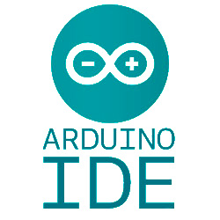
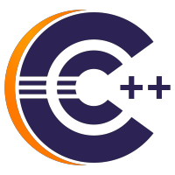
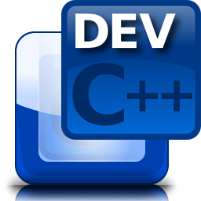
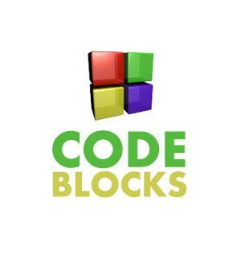

Ambiente de
Desenvolvimento Integrado
Vinícius Silva Madureira Pereira
yoururl.co/lp140818

Slide 2
O que é um IDE?
IDE (Integrated Development Environment - Ambiente de Desenvolvimento Integrado) é uma ferramenta que auxilia, durante o processo de desenvolvimento de sistemas, na criação e edição de códigos e diagramas integrando diversos recursos.
Vinícius Silva Madureira Pereira
yoururl.co/lp140818

Slide 3
Recursos
Editor
Autocompletar
Marcador (destacador) de de sintaxe
Verificador de sintaxe
Compilador ou Intepretador
Depurador
Biblicotecas
Controle de versão
Vinícius Silva Madureira Pereira
yoururl.co/lp140818

Slide 4
Ambientes Online
Circuits.io
Cpp.sh
Onlinegdb.com
Repl.it
Tutorialspoint.com
Ideone.com
Rextester.com
Vinícius Silva Madureira Pereira
yoururl.co/lp140818

Slide 5
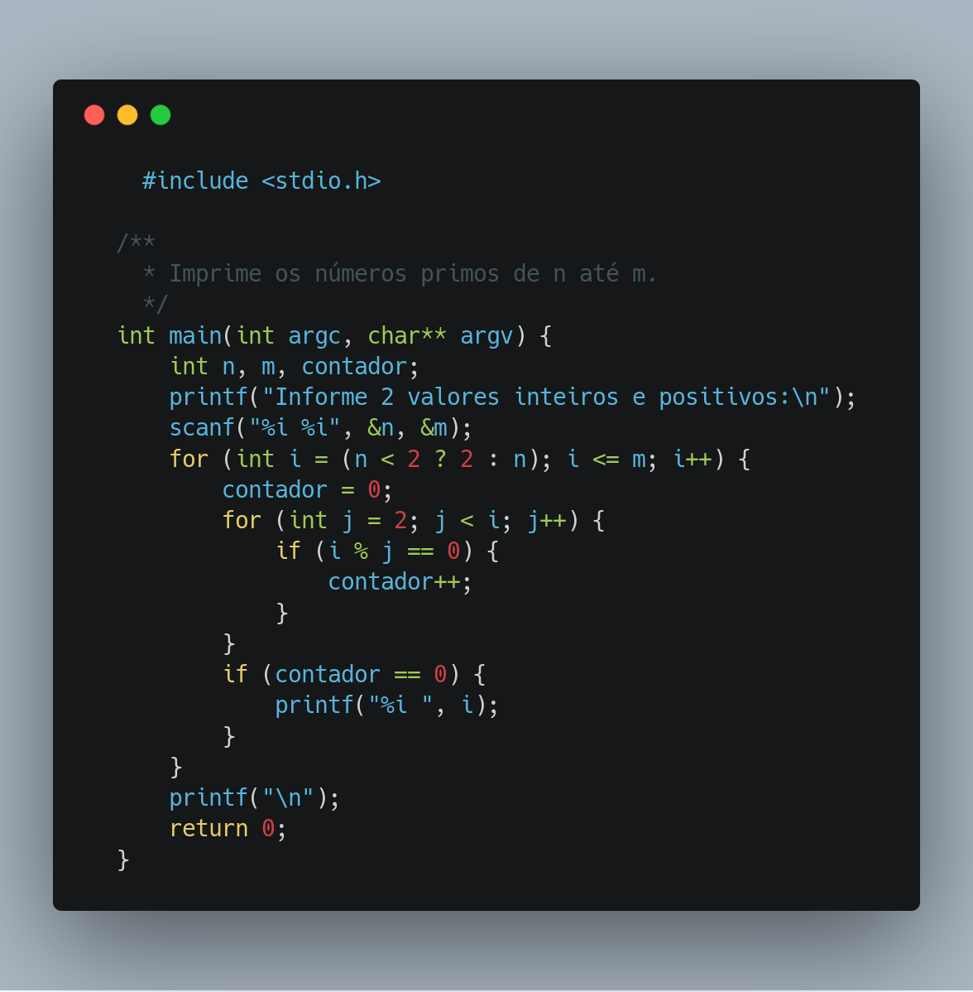
Programa: nums_primos.c
Vinícius Silva Madureira Pereira
yoururl.co/lp140818

Slide 6
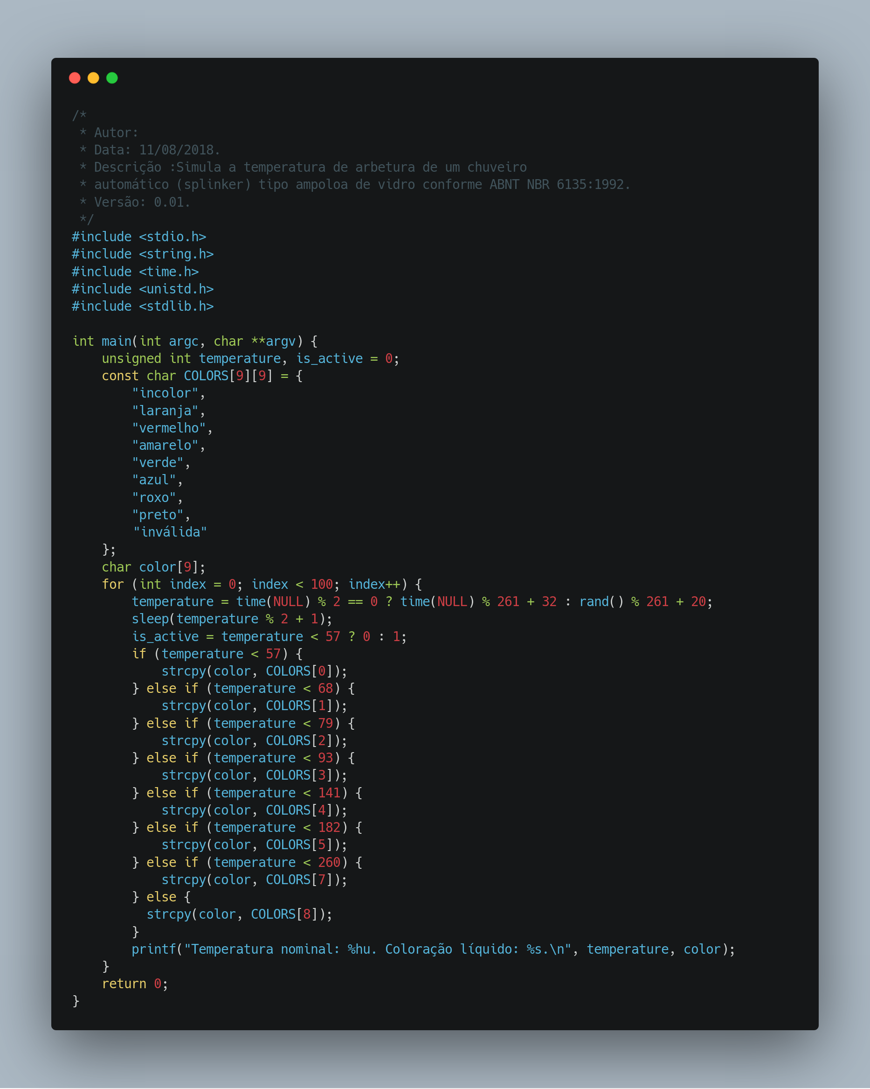
Programa: sprinkler.c
Vinícius Silva Madureira Pereira
yoururl.co/lp140818

Slide 7
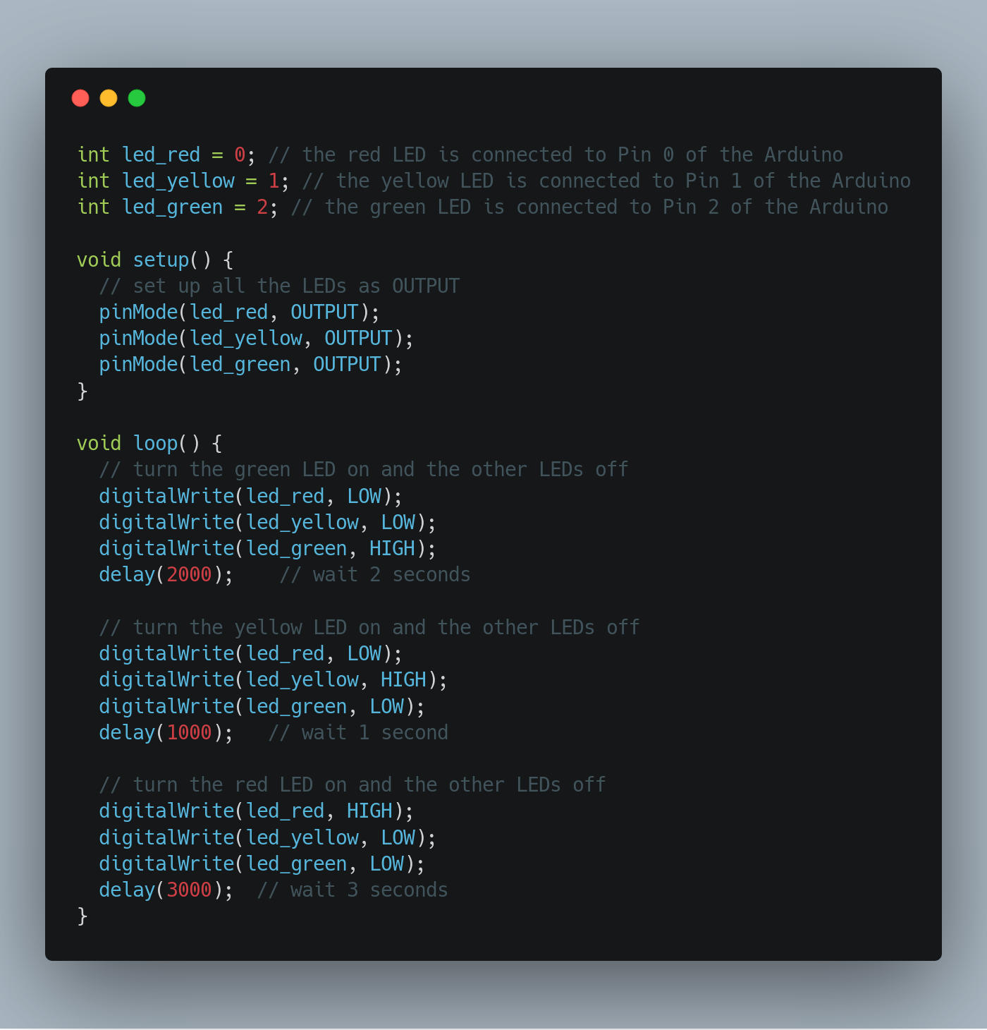
Programa: traffic_light.ino
Vinícius Silva Madureira Pereira
yoururl.co/lp140818

Slide 8
Referências
SCHILDT, H. C: Completo e Total. 3 ed. São Paulo: Makron Books, 1996. 720 p.
DEITEL, H. M.; DEITEL, P. J. Como Programar em C. 6 ed. São Paulo: Pearson, 2011. 818 p.
McROBERTS, M. Arduino Básico. 1 ed. São Paulo: Novatec, 2011. 456 p.
Vinícius Silva Madureira Pereira
yoururl.co/lp140818

Slide 9

Dúvidas
Vinícius Silva Madureira Pereira
yoururl.co/lp140818

Slide 10
Obrigado...
Boa noite
para
todos!!!
Vinícius Silva Madureira Pereira
yoururl.co/lp140818

